Slide 1
TIẾT 4: AN TOÀN TRONG PHÒNG THỰC HÀNH

Slide 2
“SIÊU TRÍ NHỚ”
Trên màn hình sẽ chiếu các kí hiệu cảnh báo an toàn trong phòng TH
HS quan sát và ghi nhớ các kí hiệu này (cá nhân- không viết ra giấy)
Sau đó HS thảo luận nhóm, cùng nhau liệt kế các kí hiệu ở màn hình và trình bày vào bảng phụ
Đại diện các nhóm lên trình bày, nhóm nào trả lời đúng nhiều nhất sẽ chiến thắng

Slide 3

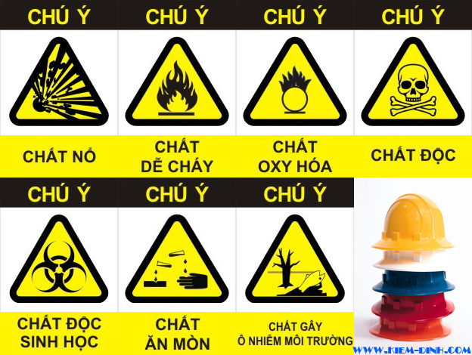
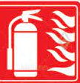



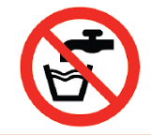
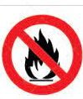


Slide 4
- Chất dễ cháy - chất độc - dụng cụ sắc nhọn - nguồn điện nguy hiểm - bình chữa cháy - thủy tinh dễ vỡ - cấm sử dụng nước uống - cấm lửa - không ăn uống trong phòng thí nghiệm - chất dễ nổ - chất độc sinh học - chất ăn mòn - chất gây ô nhiễm môi trường

Slide 5
“PHÒNG THỰC HÀNH AN TOÀN”
Lớp chia thành 6 nhóm, các nhóm sẽ bốc thăm câu hỏi tình huống
Trong thời gian 4 phút, các nhóm thảo luận và đưa ra cách xử lí tình huống đó
Hết thời gian thảo luận, đại diện nhóm lên trình bày

Slide 6
Tình huống 1: Bạn Nam đang làm thí nghiệm thì làm vỡ 1 chiếc bình thủy tinh
Tình huống 2: Sau khi làm xong thí nghiệm, em thấy bạn A không cất dọn đồ đạc mà ra về luôn.
Tình huống 3: Bạn B đang làm thí nghiệm với nhiệt kế thủy ngân nhưng lại lỡ tay làm vỡ
Tình huống 4: Sau khi thực hành mổ ếch xong, bạn Linh lau tay vào giấy và tiếp tục viết bài

Slide 7
- Khi ly thủy tinh vỡ, bạn không nên vội vã nhặt các mảnh chai vì nó rất bén, có thể cứa vào tay bạn, ngoài những mảnh vỡ lớn cũng sẽ có mảnh vỡ rất nhỏ, nó có thể đâm vào chân bạn
Nam cần bình tình, nhắc nhở các bạn đứng ra xa khu vực có thủy tinh vỡ bắn ra
Nam cần đeo gang tay, đi dép dùng chổi quét và hót những vụn thủy tinh lớn
Còn với những mảnh vụ nhỏ thì có 2 cách:
+ Dùng khăn ướt: Chúng ta cũng có thể dùng một chiếc khăn cũ, thấm nước ướt vừa đủ để làm sạch mảnh vụn thủy tinh. Tất cả những việc bạn cần làm làm thấm ướt chiếc khăn, lau sạch khu vực có mảnh thủy tinh vỡ rồi sau đó vứt khăn đi.
+ Sử dụng băng dính: Ngoài ra bạn còn có thế lấy sạch vụn thủy tinh nhờ băng dính nhưng nếu dùng cách này bạn nhớ đeo găng tay cao su, bởi thủy tinh có thể đâm xuyên qua lớp băng.

Slide 8
Theo quy định, sau khi làm xong thực hành, thu gom chất thải để đúng nơi quy định, lau dọn sạch sẽ chỗ làm việc, sắp xếp dụng cụ gọn gàng, đúng chỗ và rửa tay bằng xà phòng
- Vậy nên em sẽ nhắc nhở bạn A rằng phải cất đồ dùng, dọn dẹp sách sẽ rồi mới ra về. Em sẽ cùng bạn A dọn dẹp đồ thí nghiệm

Slide 9
- Khi vô tình làm vỡ nhiệt kế, thuỷ ngân bên trong nhiệt kế sẽ chảy ra ngoài. Lúc này thuỷ ngân sẽ ở dạng những hạt hình tròn. Để tránh bị ngộ độc thuỷ ngân, cần nhanh chông di chuyển ra xa khu vực đó. Và báo cho GV biết (vì thủy ngân hít phải sẽ rất độc) Các cách dọn dẹp - Thay quần áo cũ, đeo găng tay cao su, khẩu trang y tế và bắt đầu thu dọn thủy ngân. - Dùng que bông ướt hoặc giấy mỏng thu gom thủy ngân lại, cho các hạt thủy ngân vào lọ thủy tinh bịt kín. Động tác khi thu gom thủy ngân phải hết sức nhẹ nhàng để tránh các hạt thủy ngân phân li thành các hạt nhỏ hơn, gây khó khăn cho việc thu dọn. - Thu dọn xong phải mở hết cửa để khu vực thông thoáng trong vài giờ, sau đó mới có thể vào sinh hoạt như bình thường.

Slide 10
Theo quy định, sau khi làm xong thực hành, thu gom chất thải để đúng nơi quy định, lau dọn sạch sẽ chỗ làm việc, sắp xếp dụng cụ gọn gàng, đúng chỗ và rửa tay bằng xà phòng
- Vậy nên em sẽ nhắc nhở bạn Linh rằng phải đi rửa tay vì khi mổ ếch xong, tay sẽ có mùi rất khó chịu, việc lau vào giấy không hết mùi và không sạch vi khuẩn

Slide 11
HƯỚNG DẪN Ở NHÀ
Đọc lại bài 2: An toàn trong phòng thực hành
Nghiên cứu trước bài 3: Sử dụng kính lúp
Các nhóm chuẩn bị các loại lá cây cho tiết học sau

